Slide 1
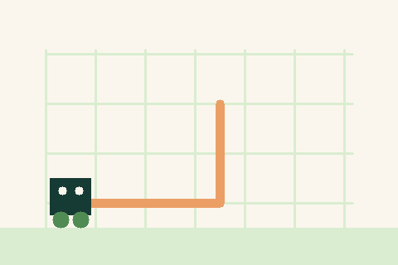
Робот на маршруте
Составляем точную последовательность
Учебный идентификатор: P06

Slide 2
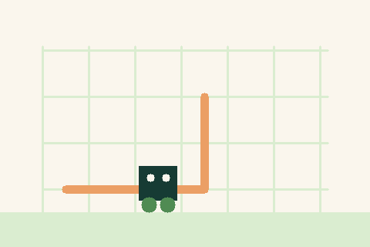
Команды и проверка
Маршрут разбивают на отдельные команды движения. У каждой команды должен быть понятный результат.
Перед запуском проверяют начальную позицию и препятствия. Ошибку удобнее искать по шагам.
Составляем точную последовательность

Slide 3
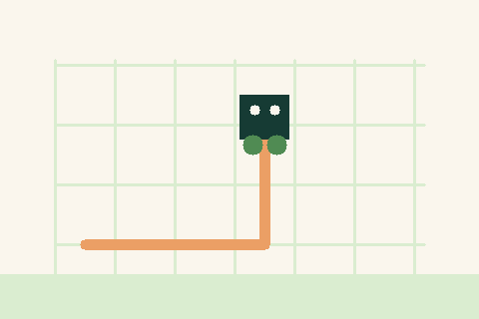
План и исполнение
Исполнение позволяет сравнить действия робота с планом.
План показывает точки маршрута и порядок переходов.

